Slide 1
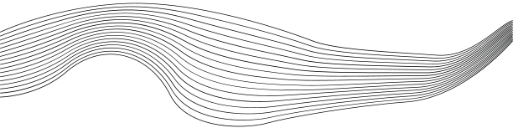
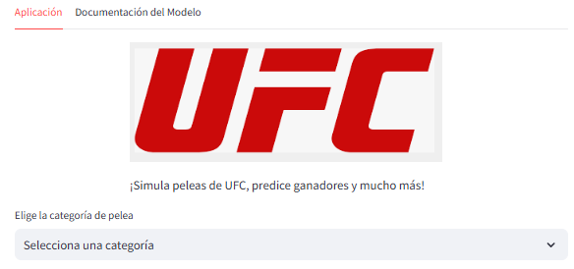
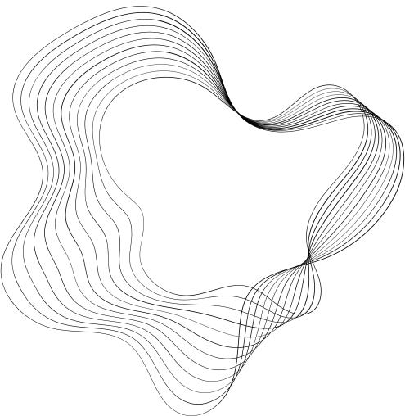

HERRAMIENTA
DE PREDICCION

Slide 2
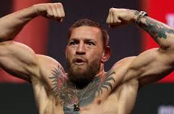
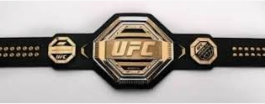
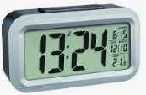
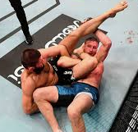
FLUJO DE EJECUCIÓN
2.PREDICE GANADOR DEL ENFRENTAMIENTO
1.ESCOGE TUS PELEADORES FAVORITOS
3.PREDICE ROUND QUE ACABA LA PELEA
4. EN QUE MINUTO CONCRETO

Slide 3
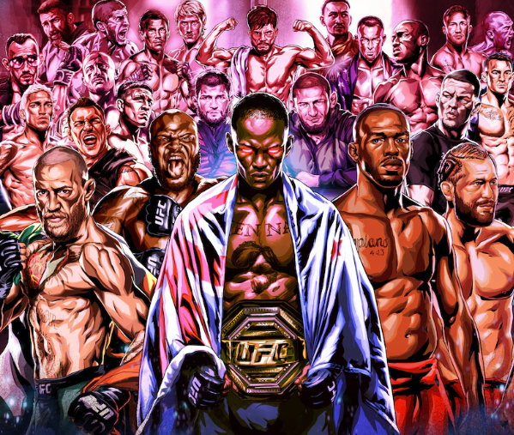

¿MÉTRICAS PELEADORES?
REQUISITOS
+25 PELEAS
MÉTRICAS
TD
SUB
STR
KD
WEIGHT CLASS

Slide 4


SISTEMA DE PUNTUACIONES
PELEADOR 1
PELEADOR 2
TD
SUB
¿EMPATE?
STR
(Ganará el que más Striking tenga)
KD

Slide 5
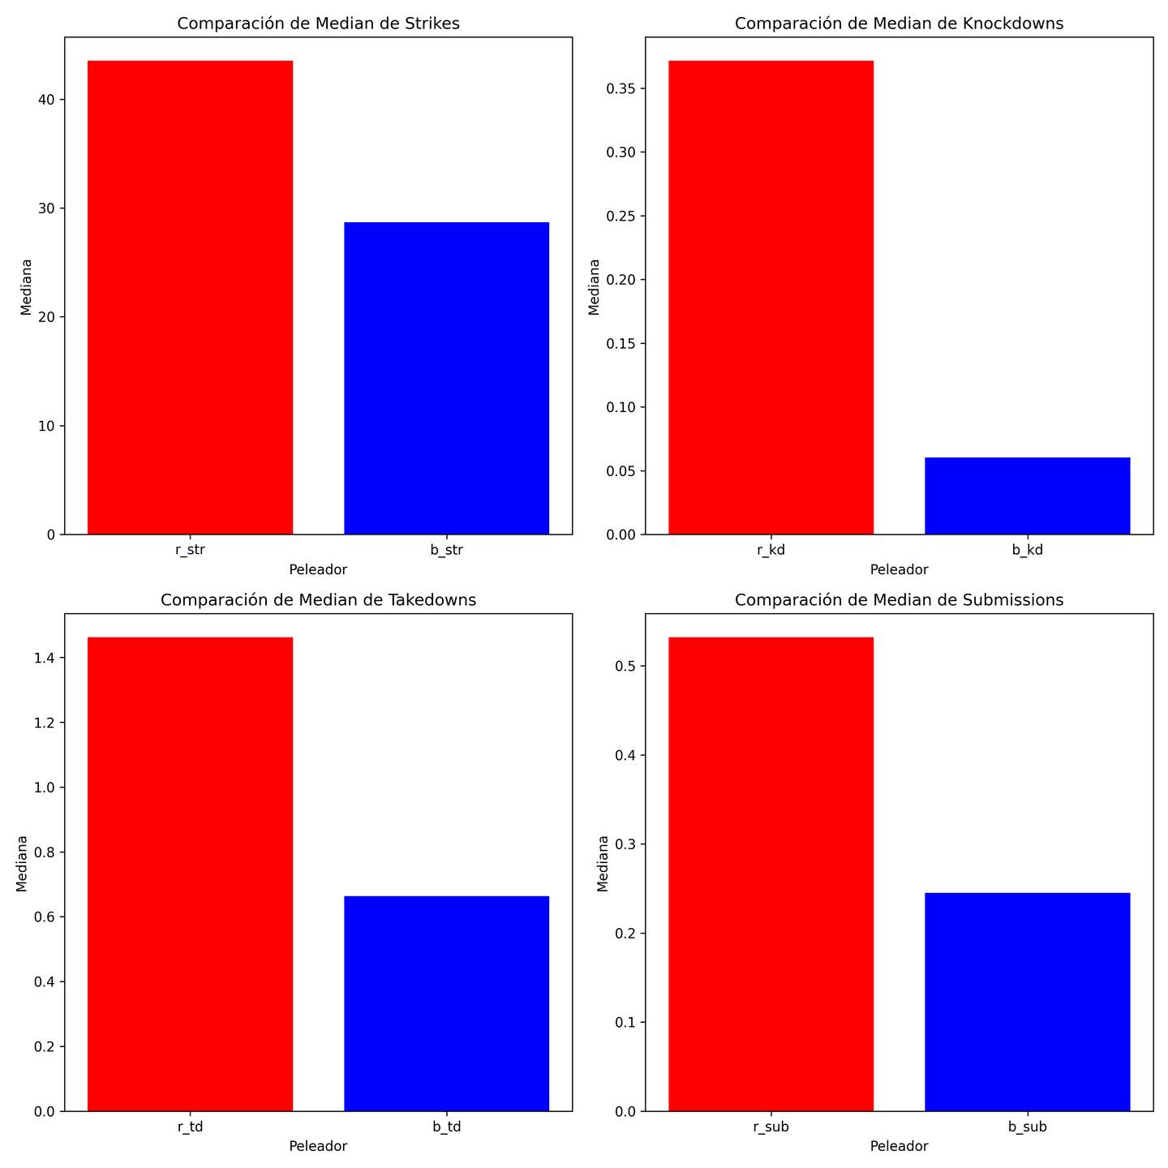
STRIKES
KNOCKDOWNS
TAKEDOWNS
SUBMISIONS

Slide 6
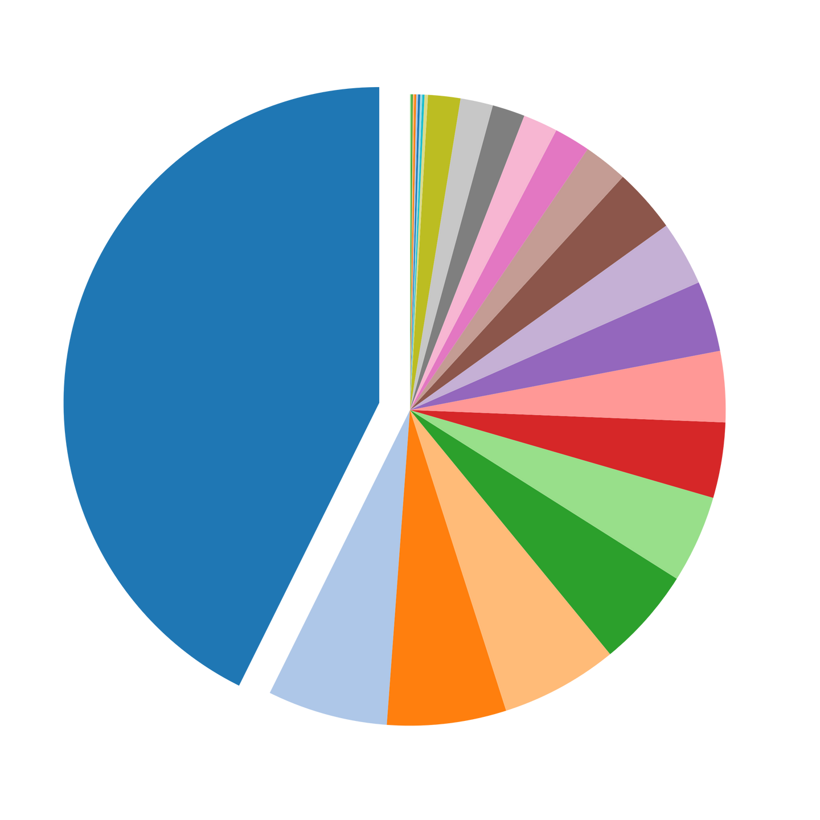
ANÁLISIS EXPLORATORIO
ROUND 3 42%

Slide 8

¿MEJORAS?
-Buscar unos mejores Datos
-Afinar aun más el tiro
-Mejorar la interfaz de la herramienta
Meter anuncios personalizados
Entrenar modelos más efectivos
Introducir más variables predictoras

